Slide 1
Музейные экспозиции в детском саду

Slide 2
Музейная экспозиция «Старый Новый Год»
В канун Нового года в МБДОУ №5 в декабре оформлена музейная экспозиция "Старый Новый год", в создании которой принимали активное участие педагоги и семьи воспитанников.
Представленная экспозиция – это новогодние атрибуты детства родителей, а также бабушек и дедушек:
- коллекция новогодних игрушек;
- коллекция новогодних ёлок;
- коллекция Дедов Морозов и Снегурочек;
- коллекция новогодних открыток.
Дети с интересом рассматривали елочные украшения, елки, открытки разных лет. Так же узнали как праздновали Новый год и Рождество в России раньше, узнали историю появления рождественских и новогодних открыток и самого главного новогоднего символа - елки.

Slide 3
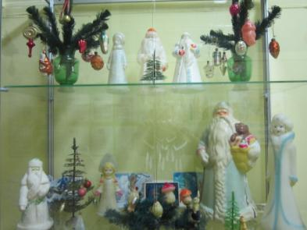

Slide 4
Музейная экспозиция «Рукоделие-семейная традиция»
«Не то дорого, что красного золота, а то дорого, что доброго мастерства»
Представленная экспозиция – это многовековые традиции рукоделий:
- валяние
- вышивка крестом;
- вышивка лентами;
- выпечка и украшение пряника
вязание кружев
украшение на голову

Slide 6
Музейная экспозиция «Мой любимый мишка»
27 октября день рождения плюшевого мишки. Была оформлена музейная экспозиция «Мой любимый мишка", в создании которой принимали активное участие педагоги и семьи воспитанников.
Представленная экспозиция – это любимые игрушки детей медведей разного периода:
- коллекция плюшевых мишек;
- коллекция игрушки-мишки наших родителей;
- коллекция олимпийских медведей;
-коллекция богородских игрушек –медведей;
- коллекция медведей в книгах и картинках.

Slide 7
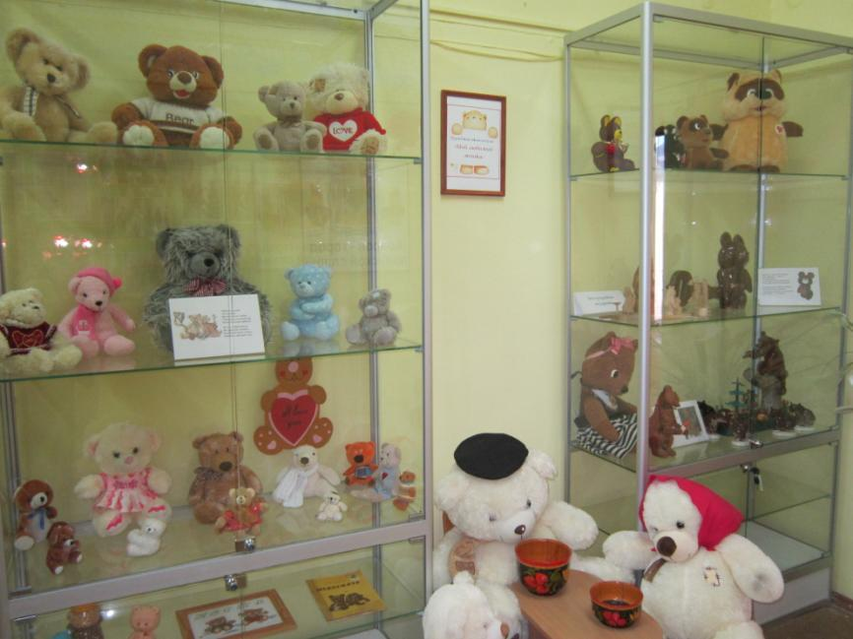

Slide 8
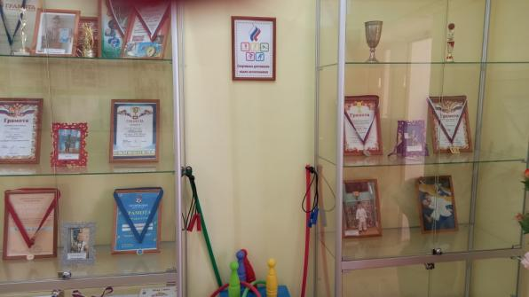
Музейная экспозиция «Спортивные достижения наших воспитанников»

